Slide 1
Gestione progetti: Agile e Tradizionale
Agile Project Management
Traditional Project Management

Slide 2
Software Development Life Cycle (SDLC)
Il ciclo di vita del software (in Inglese, SDLC), in Informatica, si riferisce al modo in cui una metodologia di sviluppo o un modello di processo scompongono l'attività di realizzazione di prodotti software in sottoattività fra loro coordinate, il cui risultato finale è il prodotto stesso e tutta la documentazione ad esso associata. (Wikipedia.it)

Slide 3
Modelli esistenti
Nell'industria software attuale sono presenti due modelli contrapposti
Modelli Tradizionali (esempio classico: Waterfall)
Modelli Agili (esempio classico: Scrum)
...fortunatamente, il modello “Cowboy Coding” non funziona più...

Slide 4
Modelli esistenti
Nell'industria software attuale sono presenti due modelli contrapposti
Modelli Tradizionali (esempio classico: Waterfall)
Modelli Agili (esempio classico: Scrum)
...fortunatamente, il modello “Cowboy Coding” non funziona più...

Slide 5
Differenze principali
Regole
Innovazione
Tradizionale
Agile
Strutturato
Adattabilità

Slide 6
Tradizionale

Slide 7
Tradizionale
Fortemente strutturato
Centralizzato
Rigido e pianificato
Aderisce ai canoni di legge
Fortemente documentato
Unversalmente accettato

Slide 8
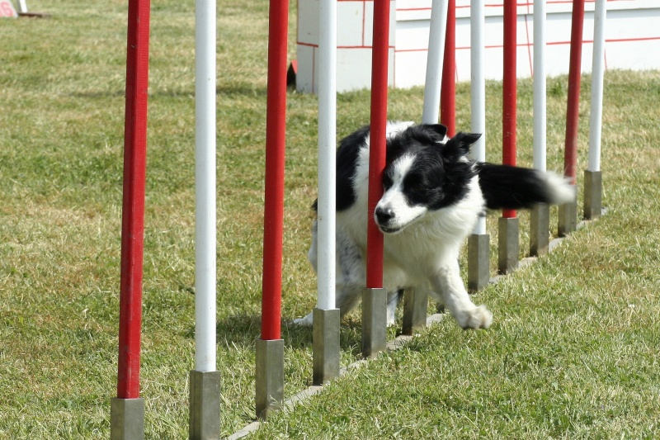
Agile

Slide 9
Agile
Flessibile
Responsabilità condivisa
Adattativo
Basato sulla comunicazione
Orientato al cliente e al prodotto
Cicli di sviluppo rapidi

Slide 10
Quale è meglio?
Flessibile
Responsabilità condivisa
Adattativo
Basato sulla comunicazione
Orientato al cliente e al prodotto
Cicli di sviluppo rapidi
Strutturato
Centralizzato
Rigido e pianificato
Contrattualmente inattaccabile
Fortemente documentato
Unversalmente accettato

Slide 11
Non c'è risposta!
Nel mondo del lavoro incontrerete entrambi i modelli.
Gli studi degli “esperti” sono inconcludenti
Occorre basarsi sull'esperienza
Come si fa?

Slide 12
Il nostro esperimento
Svilupperemo lo stesso progetto in due modalità, il più possibile simili.
La prima fase, di istruzione, la faremo subito (circa 100')
La seconda fase, operativa, si farà a breve (circa 300')
Confronteremo quindi i risultati

Slide 13
Il nostro esperimento (prima fase, a seguire)
Spiegazione della metodologia agile
Lavoro di gruppo che simula la progettazione agile
Spiegazione della metodologia tradizionale
Lavoro di gruppo che simula la progettazione tradizionale

Slide 14
Il nostro esperimento (seconda fase)
Ripartizione in gruppi
Ad ogni COPPIA di gruppi sarà assegnato un progetto, uno in modalità tradizionale/waterfall, uno in modalità agile/scrum
Si confrontano i progetti consegnati.

Slide 15
Il nostro esperimento (aspettative)
Vogliamo scoprire quale modalità sia più adatta all'ambiente scolastico
Misureremo il prodotto finale, la qualità e la quantità del codice, e la vostra soddisfazione personale

Slide 16
Grazie per la collaborazione
Grazie a tutti voi, ai docenti che si prestano all'esperimento e alla scuola che offre la sua collaborazione.
Si parte!

Slide 17
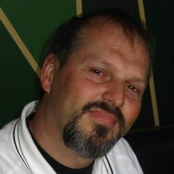
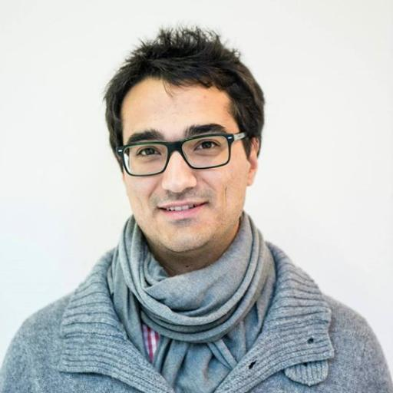
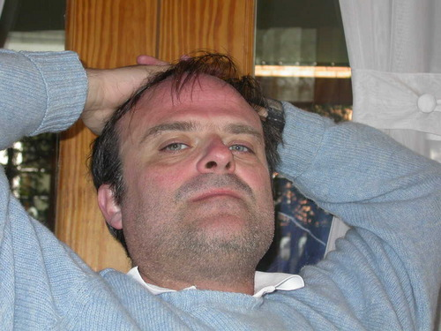
Esperimento progettato da...
Marcello Missiroli
(unimore)
marcello.missiroli@unimore.it
Daniel Russo (unibo)
daniel.russo@unibo.it
Paolo Ciancarini
(unibo)
paolo.ciancarini@unibo.it
Slide design by Saqib Javed John

